Slide 1
Xây dựng ứng dụng bán hàng online bằng Android Studio
Giảng viên hướng dẫn: ThS. Nguyễn Đình Hiến
Sinh viên thực hiện: Trần Hoài Nam

Slide 2




Đặt vấn đề

Slide 3
Nội dung trình bày
Tìm hiểu về công cụ Android Studio
Các công nghệ sử dụng
Phân tích thiết kế hệ thống
Xây dựng ứng dụng

Slide 4
Tìm hiểu về công cụ Android Studio

Slide 5

Android
Android là nền tảng phần mềm dựa trên mã nguồn mở Linux OS cho máy di động và những phần mềm trung gian (middleware) để hổ trợ các ứng dụng mà người sử dụng cần đến. Một cách định nghĩa không quá chuyên môn thì có thể coi Android là tên một nền tảng mở cho thiết bị di động của Google (gồm hệ điều hành, middleware và một số ứng dụng cơ bản). Android sẽ đương đầu với một số hệ điều hành (viết tắt là HDH) dành cho thiết bị di dộng khác đang hâm nóng thị trường như Windows Mobile, Symbian và dĩ nhiên là cả OS X (iPhone).

Slide 6

Android Studio
Android Studio lần đầu tiên được công bố tại hội nghị Google I/O vào năm 2013 và được phát hành cho công chúng vào năm 2014 sau nhiều phiên bản beta khác nhau.
Trước khi được phát hành, các nhà phát triển Android thường sử dụng các công cụ như Eclipse IDE, một IDE Java chung cũng hỗ trợ nhiều ngôn ngữ lập trình khác.

Slide 7
Android studio cung cấp
Xây dựng được các biến thể và tạo được nhiều tệp APK.
Code các mẫu của template để hỗ trợ được các tính năng của các app thông thường.
Hỗ trợ được Gradle – based một cách linh hoạt.
Tích hợp GitHub giúp bạn xây dựng được các tính năng ứng dụng một cách phổ biến.
Giúp chỉnh sửa được bố cục một cách đa dạng với các khả năng kéo thả linh hoạt.
Giúp nắm bắt được hiệu suất, cũng như khả năng sử dụng các phiên bản tương thích và một số các vấn đề liên quan.
Hỗ trợ tích hợp lên google Cloud Platform, giúp bạn có thể dễ dàng tích hợp được app engine và google cloud Messaging.

Slide 8
2. Các công nghệ sử dụng

Slide 9
2. Các công nghệ sử dụng
2.1 Xây dựng Web Service
2.2 Cổng thanh toán online

Slide 10
2.1 Xây dựng Web Service
Trên thực tế ứng dụng trên Android muốn trao đổi thông tin được với cơ sở dữ liệu trên Internet thì phải thông qua Web Service. Vì vậy việc xây dựng Websevice là rất quan trọng cho việc viết chương trình ứng dụng Android với cơ sở dữ liệu Internet.
Muốn xây dựng được Web Service ta cần nắm được kỹ năng lập trình backend ở đây sử dụng PHP và các kỹ thuật kết nối liên quan đến CSDL.

Slide 11
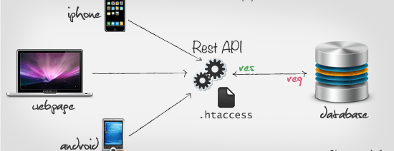
Web services là gì ?
Web service là một tập các phương thức được gọi thực hiện từ xa thông qua một địa chỉ url. Kết quả trả về của web service thường dưới dạng json hoặc xml. Web service thường được sử dụng để tạo các ứng dụng phân tán.

Slide 12
Đặc điểm của web service
– Không phụ thuộc vào ngôn ngữ lập trình
– Có thể được truy cập từ bất cứ ứng dụng nào
– Hỗ trợ thao tác giữa các thành phần không đồng nhất
– Chi phí phát triển thấp
– Dễ bảo trì

Slide 13
Tạo web service với PHP và MySQL
– B1: Đăng ký sử dụng hosting rồi tạo Database
– B2: Xây dựng web service kết nối CSDL
– B3: Xây dựng chức năng truy vấn CSDL và xem CSDL cho Websevice rồi chuyển sang dạng mã JSON.
– B4: Upload Webservice lên hosting sau đó lấy đường dẫn để chạy

Slide 14


2.2 Cổng thanh toán online

Slide 15
3. Phân tích thiết kế hệ thống

Slide 16
Tìm kiếm sản phẩm
Xem chi tiết sản phẩm
Thêm sản phẩm vào giỏ
Đăng ký
/Đăng nhập
Thanh toán
Xem lịch sử đơn hàng
Hủy đơn hàng/ Xác nhận đã nhận được hàng
Chỉnh sửa thông tin cá nhân/ Thay đổi mật khẩu
Liên hệ cửa hàng
Xem địa chỉ cửa hàng

Slide 17
Chức năng người dùng
Đăng nhập/ Đăng ký
Tìm kiếm sản phẩm
Xem chi tiết sản phẩm
Thêm sản phẩm vào giỏ
Thanh toán
Xem lịch sử đơn hàng
Hủy đơn hàng/ Xác nhận đã nhận được hàng
Chỉnh sửa thông tin cá nhân
Thay đổi mật khẩu
Liên hệ cửa hàng
Xem địa chỉ cửa hàng

Slide 18
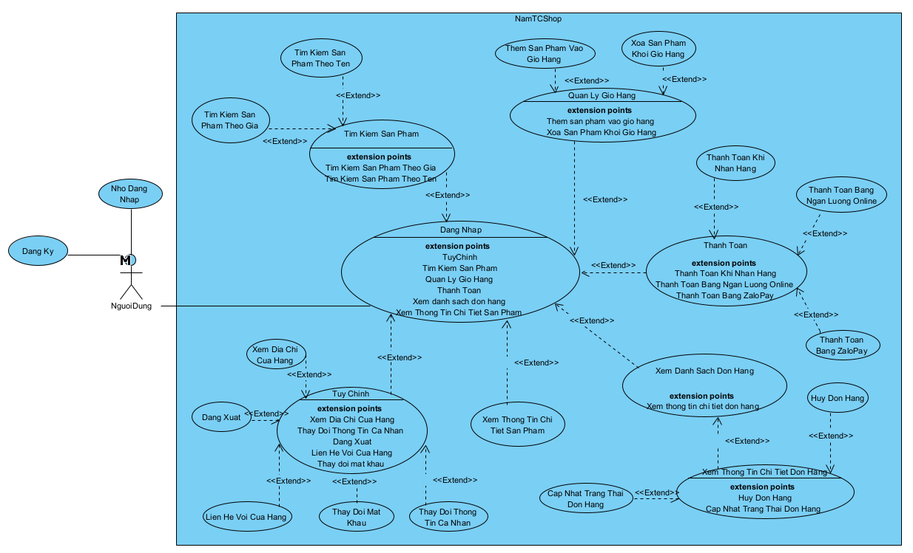
Biểu đồ ca sử dụng tổng quát

Slide 19
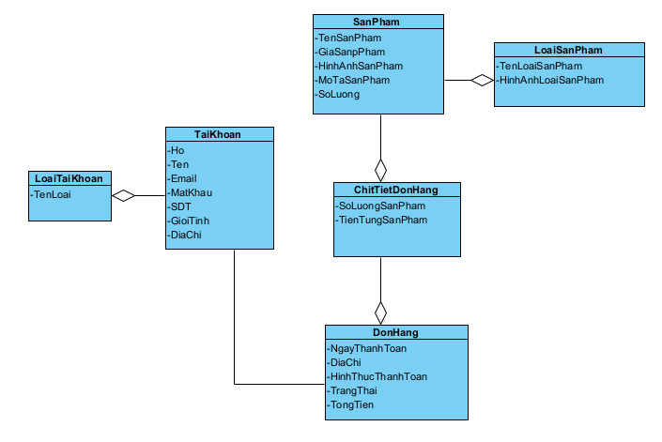
Biểu đồ phân tích hệ thống

Slide 20
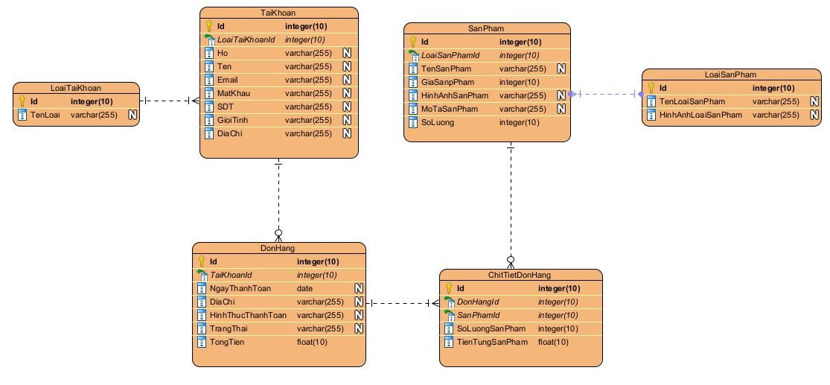
Biểu đồ thiết kế cơ sở dữ liệu

Slide 21
3.2 Benefits and Risks of Code Reuse
Shorter development time
Better end product

Slide 22
4. Xây dựng ứng dụng

Slide 23

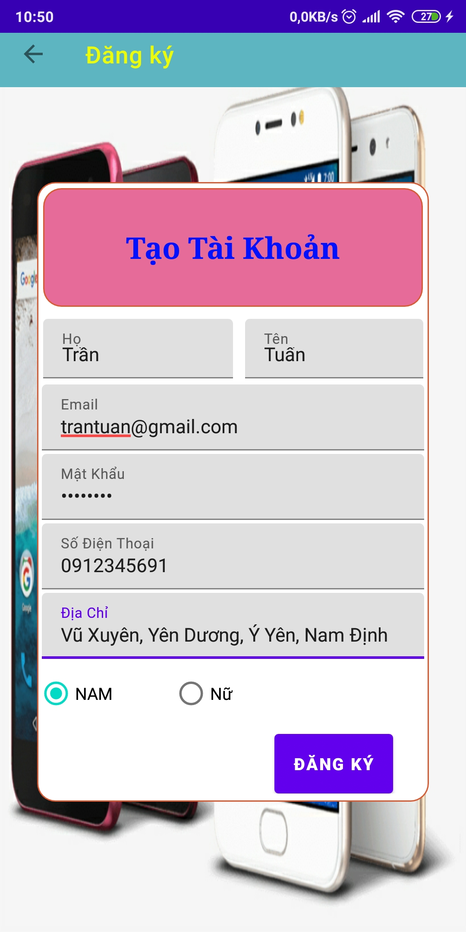
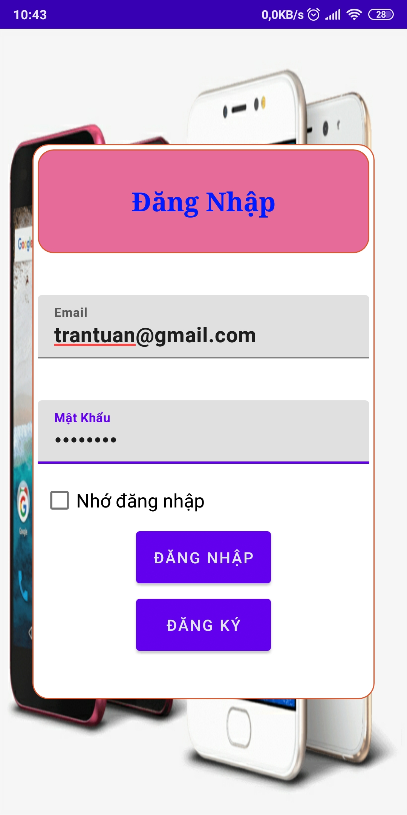
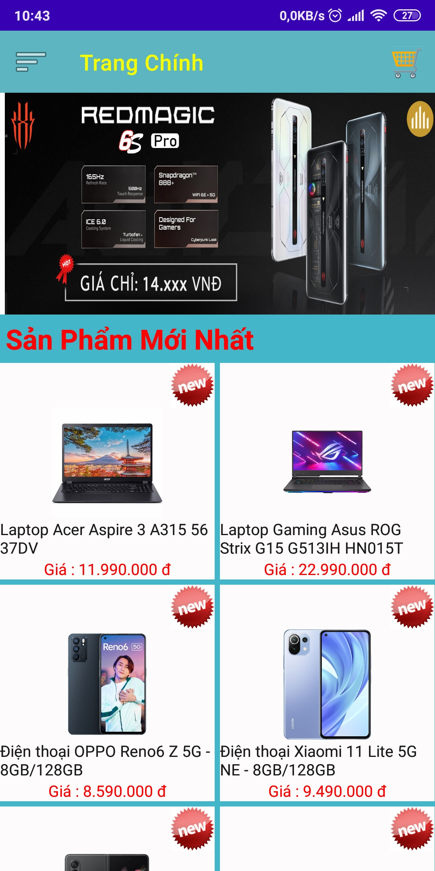
Kết quả thực nghiệm ứng dụng

Slide 24
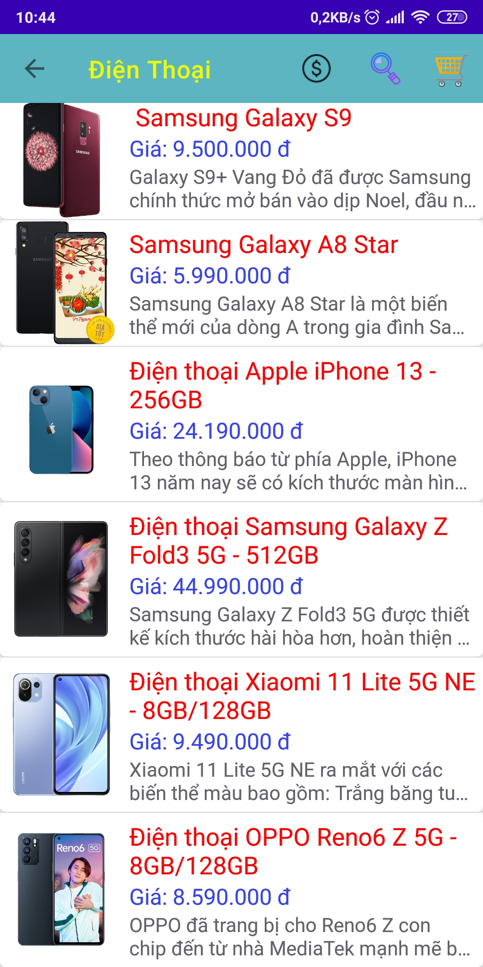
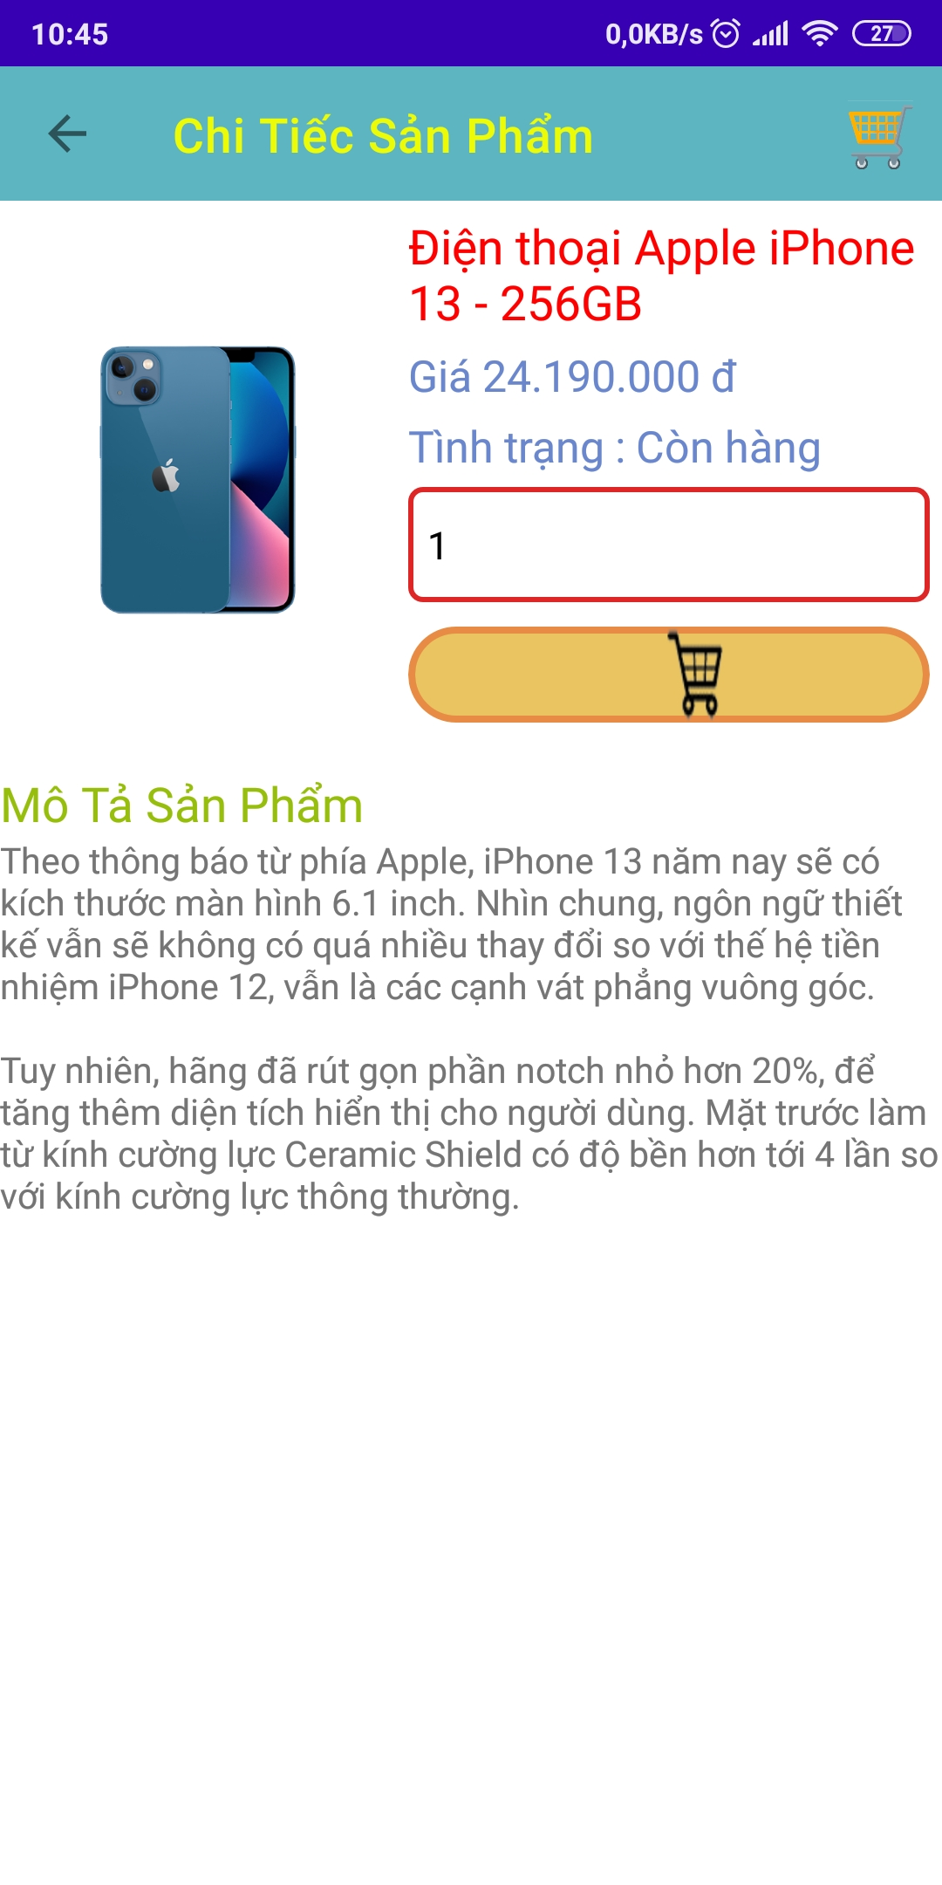
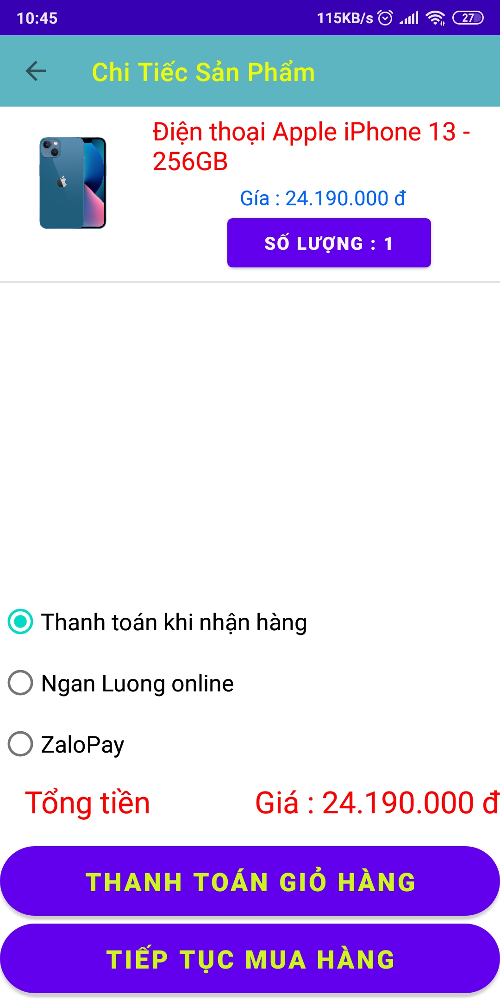
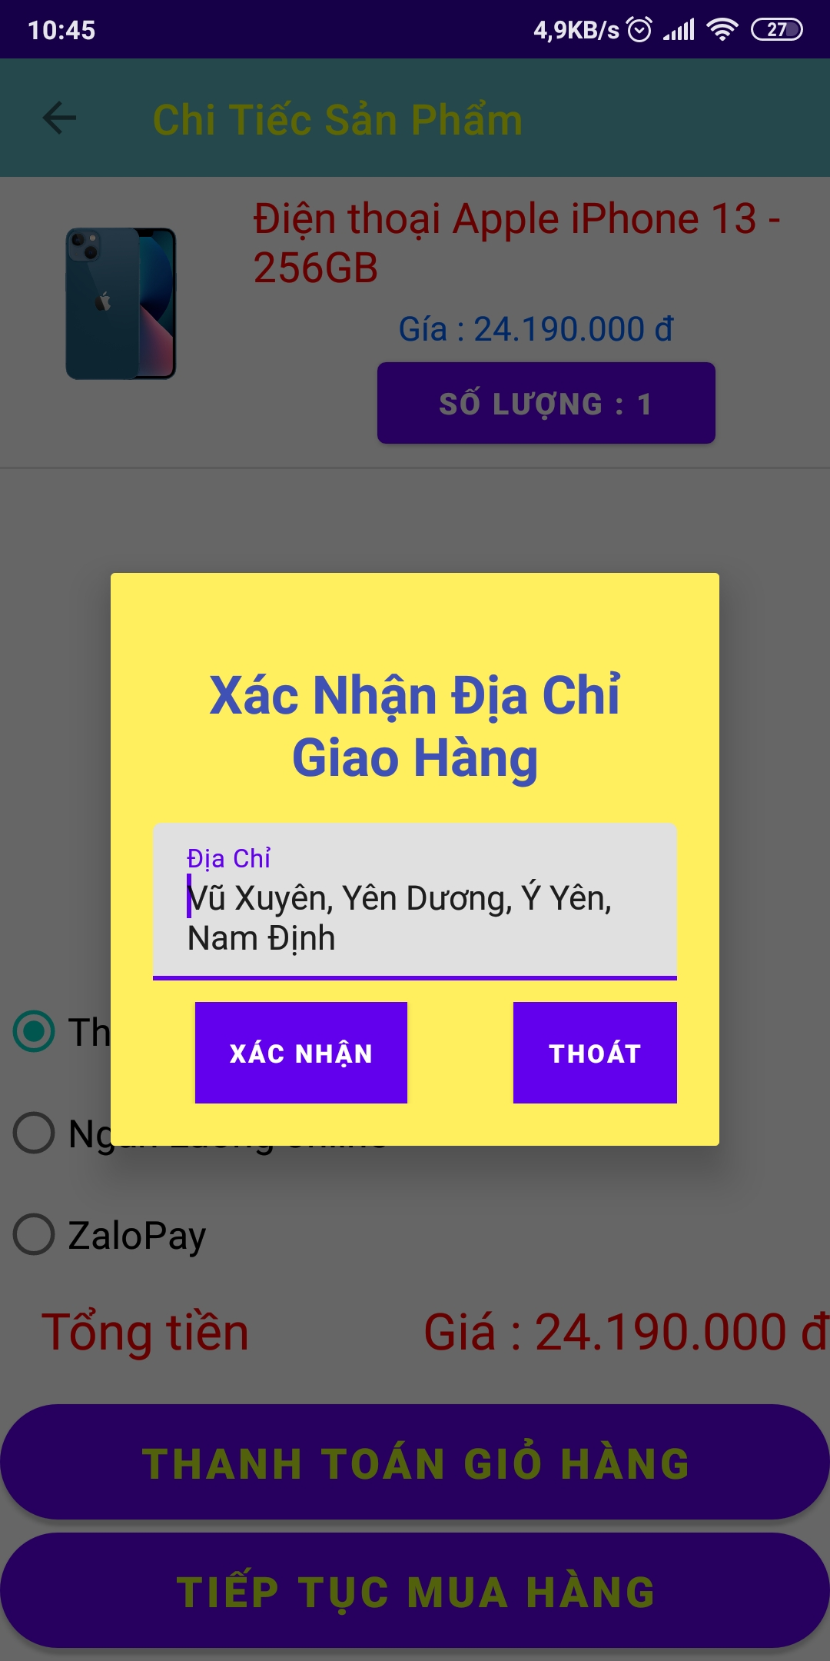
Kết quả thực nghiệm ứng dụng

Slide 25
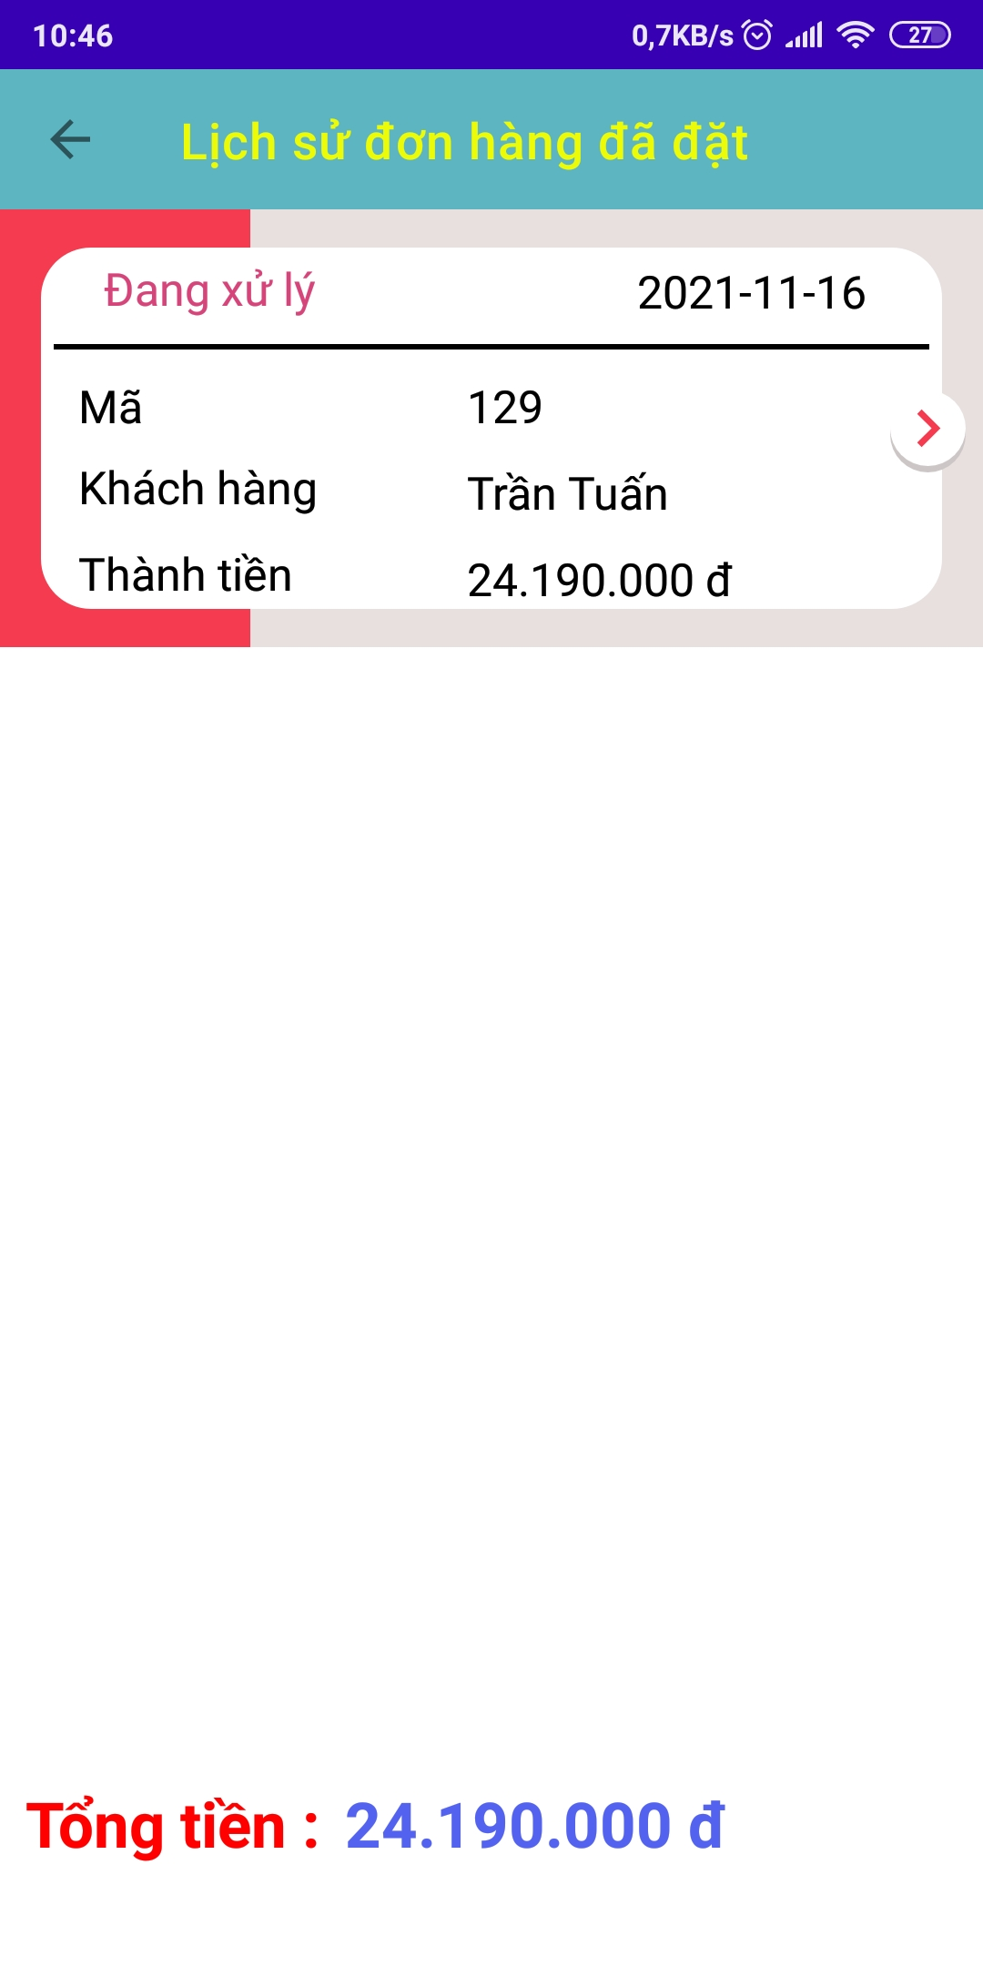
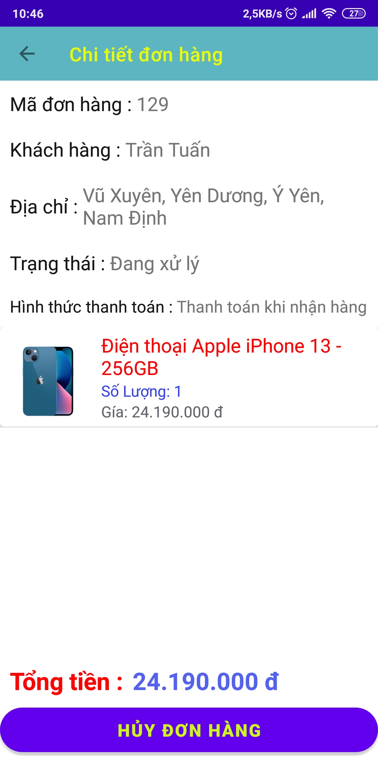
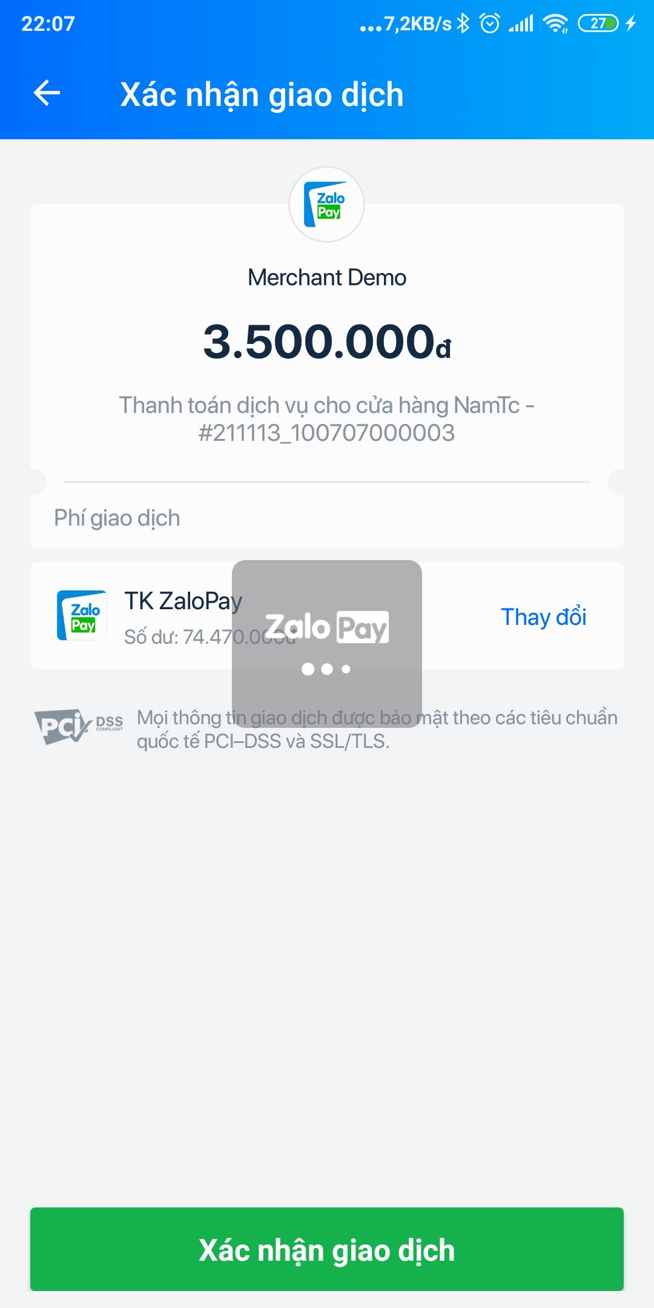
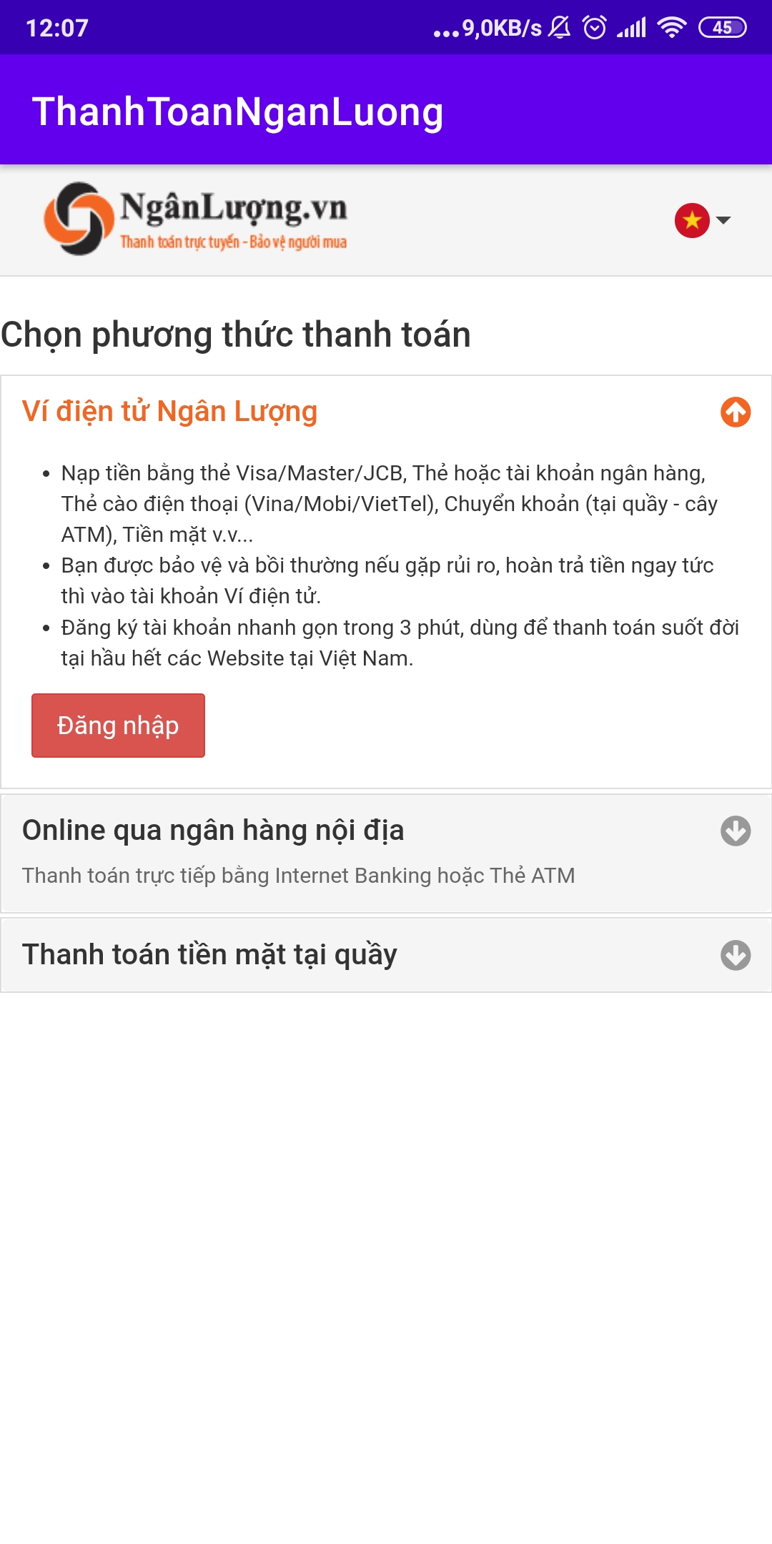
Kết quả thực nghiệm ứng dụng

Slide 26
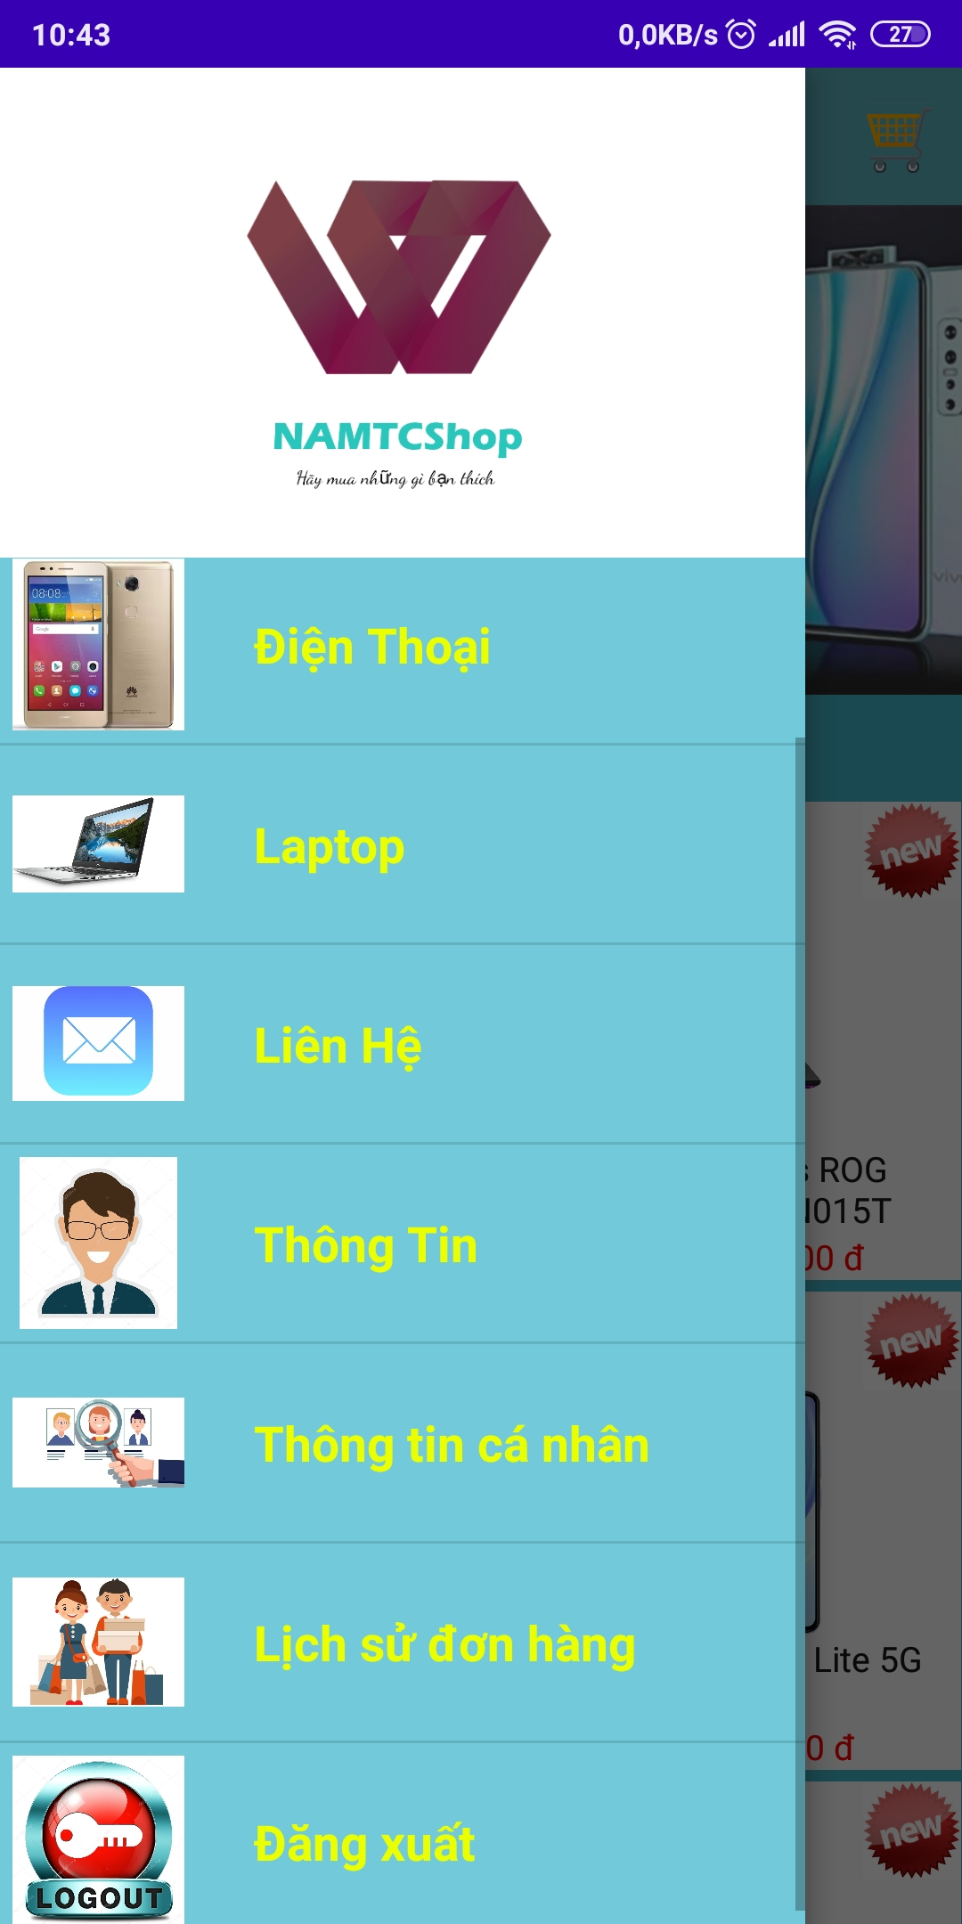
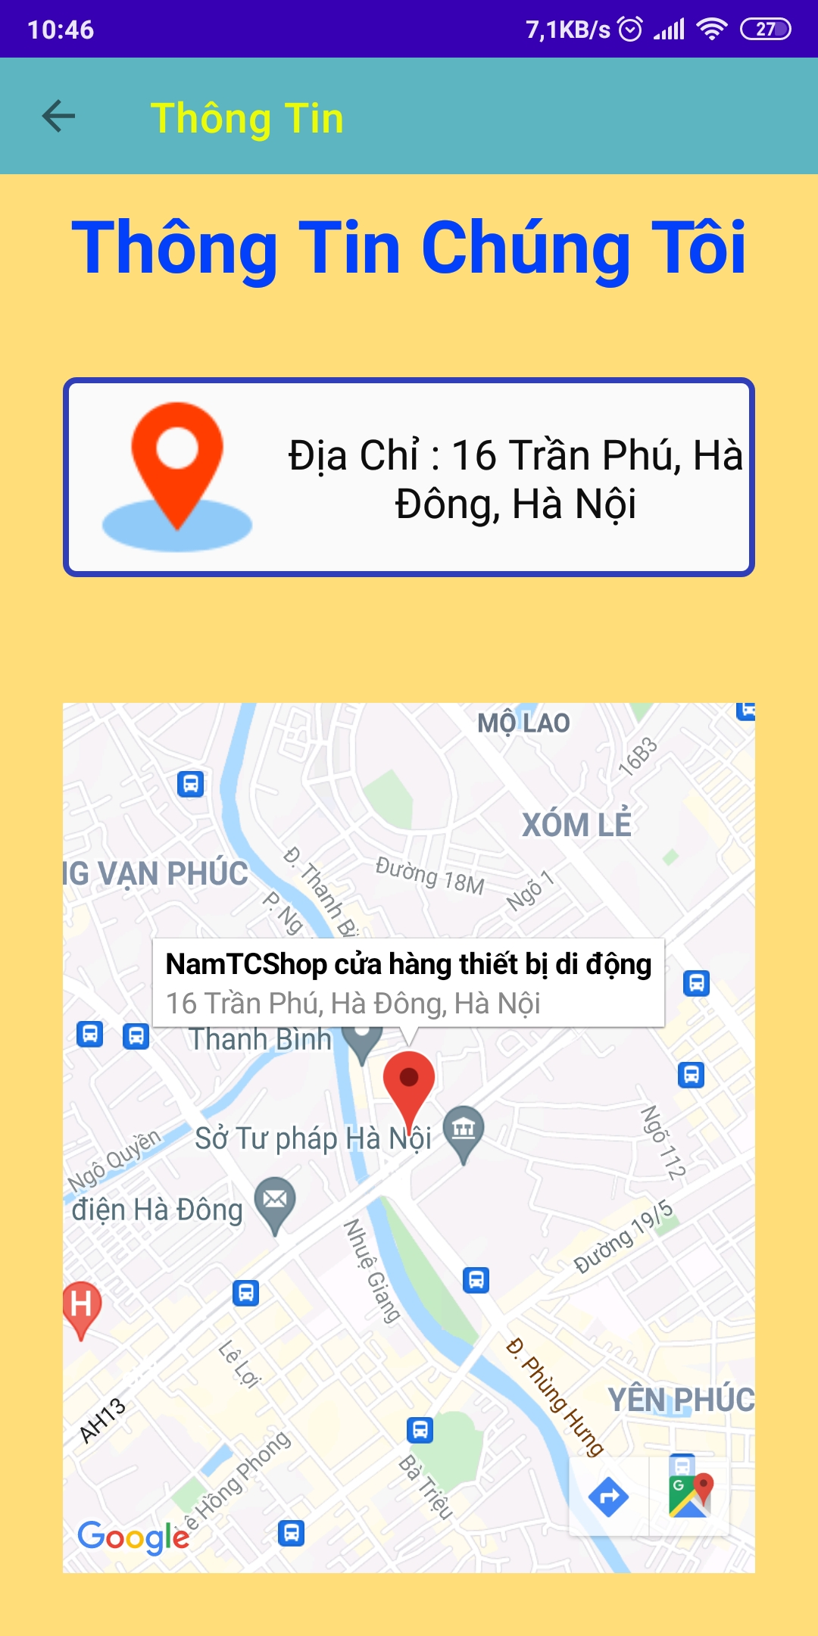
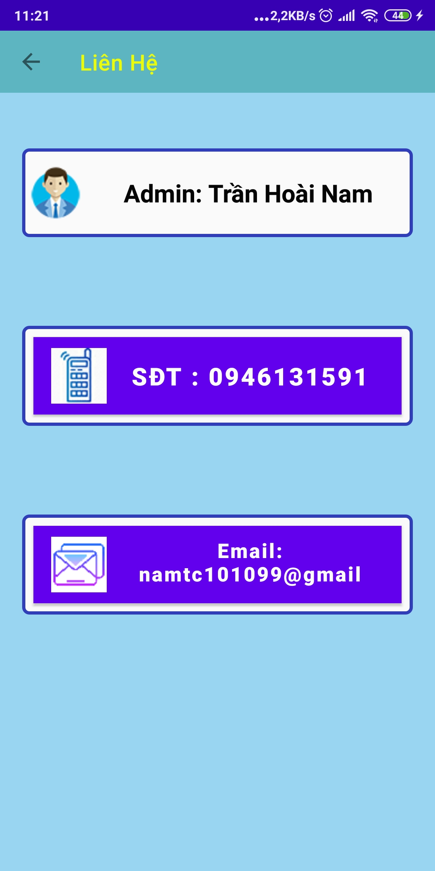
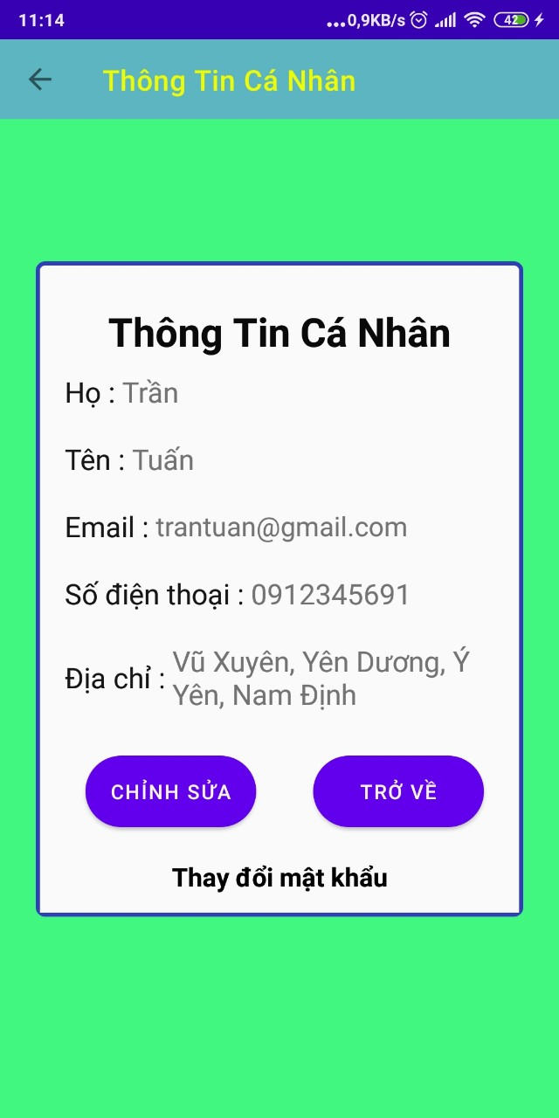
Kết quả thực nghiệm ứng dụng

Slide 27
Kết luận
Kết quả đạt được
Hiểu cách hoạt động và xây dựng ứng dụng di động sử dụng công cụ Android Studio.
Hiểu cách hoạt động và xây dựng một Web Service bằng PHP và MySQL trên hosting.
Tích hợp cổng thanh toán online như NgânLượng và ZaloPay (môi trường Sanbox).
Hướng phát triển
Tích hợp cổng thanh toán online trên môi trường live.
Phát triển thêm một số tính năng rồi thương mại hóa đẩy lên CHPlay.

Slide 28
THANK YOU!

